Slide 1

Universidade de Coimbra
Faculdade de Ciências e Tecnologia
Departamento de Engenharia Informática
Arquitetura de Software
20/21
Projeto Flip Framework
Carlos João Lopes Mendes - 2017257272
Filipe Miguel Fonseca Dos Santos - 2017271196
Ricardo David da Silva Briceño - 2020173503
Professores
Fernando José Barros Rodrigues da Silva
António Pedro Gaspar Damasceno
1
Notes:
Grupo
Tema

Slide 2
Contexto
2

Slide 3


Contexto
Mau Aproveitamento Escolar (Contexto de Pandemia)
Problemas na partilha de conteúdos , troca de ideias e de dúvidas
Problemas nas Ferramentas Atuais
Falta de organização e falta de ferramentas para colocar dúvidas
3
Notes:
No momento de pandemia atual, muitas universidades portuguesas, especificamente a Universidade de Coimbra, têm sentido dificuldades relativamente ao ensino à distância, sobretudo no que concerne à partilha de conteúdos, tanto pelos alunos como pelos docentes. Estes problemas provocam mau aproveitamento escolar, frustrações por parte da comunidade e perdas de tempo à procura de soluções.
As aplicações já existentes no mercado não estão a responder com a qualidade esperada, apresentando diversas lacunas nos seus serviços. Por exemplo, muitas delas têm problemas de organização e não possuem ferramentas para expor dúvidas por parte dos alunos.

Slide 4

Objetivos da Plataforma
Englobar Funcionalidades (Único Sistema)
Consolidar as funcionalidades mais importantes num único sistema
E-Learning
Aplicação web que auxilia o ensino à distância
Esclarecimento de dúvidas
Tornar simples o processo de colocar dúvidas para os estudantes e de as responder para os docentes
Vídeo-Aula
Permitir o streaming de vídeo-chamadas e sua gravação automática
Partilha de Materiais
Partilha de documentos e outros materiais de ensino
Trabalho de Grupo
Criação, gestão e comunicação de grupos de trabalho
4
Notes:
Em termos do alcance da plataforma, não temos intenção de criar funcionalidades de comunicação com os serviços académicos em si. Ou seja, a aplicação está destinada à relação docente-aluno, não tendo uma vertente relacionada com assuntos financeiros, candidaturas, inscrições e derivados.

Slide 5




Stakeholders
Alunos
Os alunos são dos principais utilizadores do sistema.
Docentes
Os docentes são dos principais utilizadores do sistema.
Ministério de Educação
O Ministério de Educação apoia iniciativas que auxiliem a educação em Portugal
Universidade de Coimbra
A UC é o pontencial cliente do sistema
Governo
O Governo tem grande interesse na parte económica e de prestígio que o sistema promete oferecer
Developers
Os developers são a ponte entre o problema e a solução.
5

Slide 6
Drivers da Arquitetura
Requisitos Funcionais
6

Slide 7
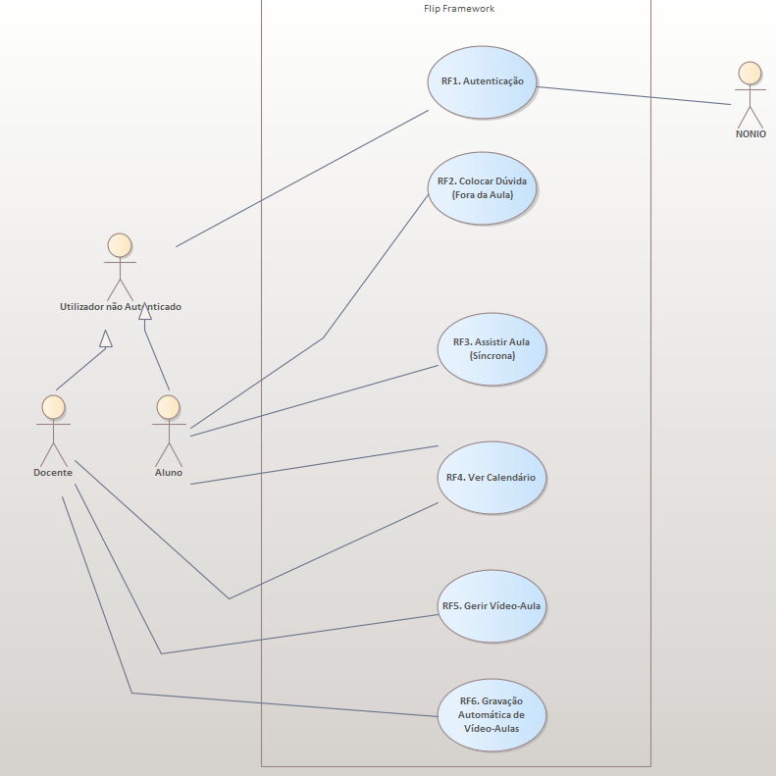
Diagrama de Use Cases
7
Notes:
O NONIO é um sistema externo ao Flip Framework que atua como intermediário para a autenticação de utilizadores. É um sistema que pertence à Universidade de Coimbra.

Slide 8
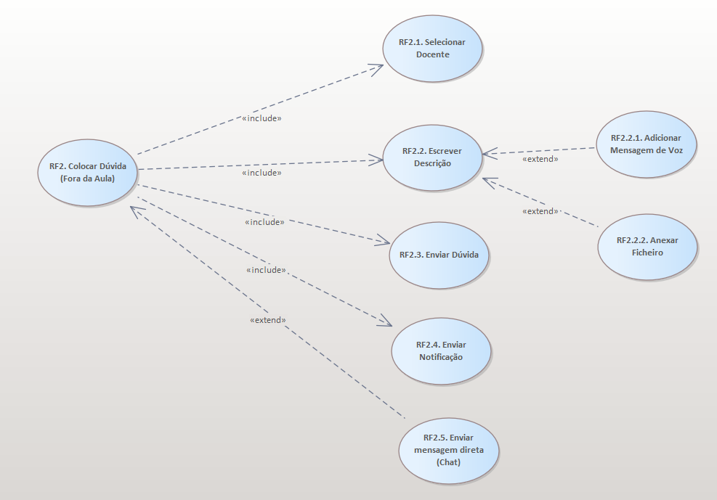
Diagrama de Use Cases
8

Slide 9
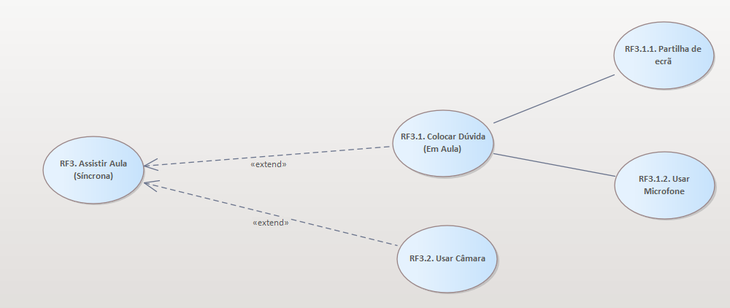
Diagrama de Use Cases
9

Slide 10
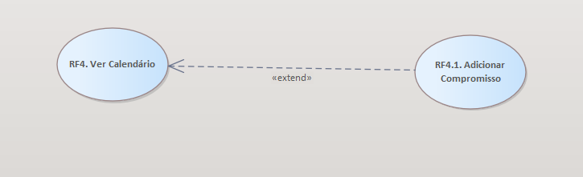
Diagrama de Use Cases
10

Slide 11
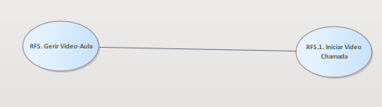
Diagrama de Use Cases
11
Notes:
Aqui segue-se a mesma lógica

Slide 12
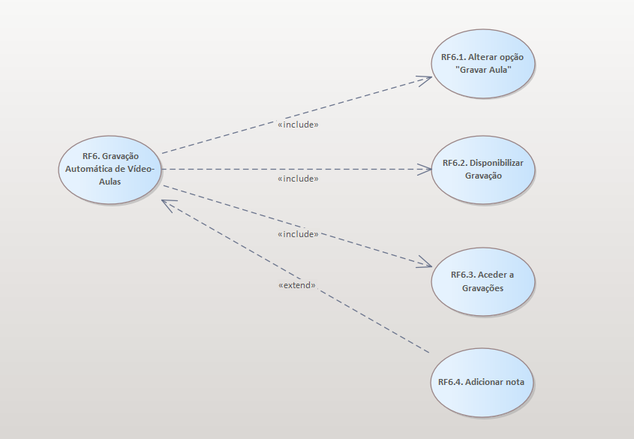
Diagrama de Use Cases
12

Slide 13
Use Cases – RF1. Autenticação
Precondition
Post Conditions
O utilizador está na página de login.
Minimal Guarantee: O utilizador é informado que o login falhou, permanecendo na mesma página.
Success Guarantee: O utilizador consegue fazer login.
Main Success Scenario
Extensions
1. O utilizador insere as suas credenciais.
2. O NONIO valida as credenciais introduzidas, verificando que estão corretas.
3. O sistema permite que o utilizador conclua o login.
4. O utilizador conclui o login, entrando no dashboard.
2.a. O NONIO verifica que as credenciais estão incorretas.
1. O sistema exibe uma mensagem de erro ao utilizador, não permitindo que este conclua o login.
2. O utilizador permanece na mesma página.
3.a. O sistema tem um erro e não consegue finalizar o login.
1. O sistema envia ao utilizador uma mensagem de erro, que explica que o processo não pode concluir.
2. O utilizador permanece na mesma página.
13
Notes:
O sistema deve identificar um utilizador registado no NONIO.O sistema deverá permitir ao utilizador (1) inserir o seu username, (2) a sua password, (3) recuperar a sua password, (4) garantir que só utilizadores registados conseguem fazer login, (5) apresentar mensagens de erro relativas a logins incorretos.

Slide 14
Use Cases – RF2. Colocar Dúvida (Fora da Aula)
Precondition
Post Conditions
O utilizador está logged in.
Minimal Guarantee: A dúvida do aluno não é difundida, mas a parte já guardada como rascunho continua preservada.
Success Guarantee: A dúvida do aluno é difundida.
Main Success Scenario
Extensions
5.a. O aluno pode adicionar uma mensagem de voz.
1. O aluno escolhe a opção de adicionar uma mensagem de voz.
2. O aluno introduz a mensagem de voz através do seu microfone.
3. A mensagem de voz é adicionada à mensagem como anexo.
5.b. O aluno pode anexar os ficheiros que considerar relevantes.
1. O aluno escolhe a opção de adicionar um ficheiro.
2. O aluno escolhe o(s) ficheiro(s).
3. Os ficheiros são adicionados à mensagem como anexo.
5.c. O aluno pode enviar uma mensagem direta ao docente.
1. O aluno escolhe a opção de mensagem direta.
2. O aluno escreve a mensagem a enviar.
5.d. Problema de conexão ao website.
1. É guardada automaticamente uma cópia da mensagem do utilizador, como rascunho.
6.a. Problema de conexão ao website.
1. É guardada automaticamente uma cópia da mensagem do utilizador, como rascunho.
1. O aluno seleciona a opção “Dúvida”.
2. O sistema abre uma janela com a lista de docentes correspondentes ao aluno.
3. O aluno seleciona o docente a quem quer tirar dúvida.
4. O sistema abre uma janela “Pedido de Dúvida”.
5. O aluno escreve a descrição da sua dúvida.
6. O aluno envia o pedido.
7. O sistema encaminha o pedido para o docente.
14
Notes:
O sistema deverá permitir aos alunos colocar dúvidas fora de uma vídeo-aula. O sistema deve permitir a esses estudantes (1) selecionar o docente a quem tirar dúvidas, (2) escrever a descrição da dúvida, podendo adicionar mensagem de voz e anexar ficheiros, (3) enviar a dúvida, (4) opcionalmente enviar mensagens diretas ao docente, através de um chat, (5) notificar o docente da dúvida colocada (adicionar à lista de notificações e enviar email).

Slide 15
Use Cases – RF3. Assistir Aula (Síncrona)
Precondition
Post Conditions
O utilizador está logged in.
Minimal Guarantee: O aluno não consegue entrar na aula, aparecendo uma notificação sobre o possível problema e pedindo que tente mais tarde.
Success Guarantee: O aluno consegue assistir à aula.
Main Success Scenario
Extensions
1. O aluno clica no botão para entrar na sala do docente.
2. O sistema verifica se o aluno tem permissões para assistir à aula.
3. O sistema redireciona o aluno para a sala do docente.
4. O aluno assiste à aula do docente.
1.a. O docente ainda não abriu a sua sala.
1. O aluno recebe uma notificação a informá-lo da situação e a pedir-lhe que aguarde.
1.b. Problema de conexão ao website.
1. Aparece uma mensagem a dizer “função temporariamente indisponível”.
2.a. O aluno não tem permissões para assistir à aula.
1. Aparece uma mensagem a dizer “Não reúne condições para assistir a esta aula” e o aluno é redirecionado para a página inicial.
4.a. O docente fecha a sua sala.
1. Aparece uma mensagem a dizer “função temporariamente indisponível” e o aluno é redirecionado para a página inicial.
4.b. Problema de conexão ao website.
1. Aparece uma mensagem a dizer “função temporariamente indisponível” e o aluno é redirecionado para a página inicial.
4.c. O aluno pretende colocar uma dúvida.
1.a. O aluno partilha o seu ecrã com o docente.
1.b. O aluno liga o seu microfone para falar com o docente.
1.c. O aluno envia uma mensagem ao docente por meio do chat.
15
Notes:
O sistema deve permitir que o aluno possa assistir a uma aula que esteja a ocorrer no momento. Opcionalmente, o sistema deverá permitir que o aluno coloque dúvidas durante o decorrer na aula (1) recorrendo à partilha de ecrã, (2) através de um chat ou (3) utilizando o microfone.

Slide 16
Use Cases – RF4. Ver Calendário
Precondition
Post Conditions
O utilizador está logged in.
Minimal Guarantee: O utilizador não consegue aceder ao calendário, aparecendo uma notificação sobre o possível problema e pedindo que tente mais tarde.
Success Guarantee: O utilizador acede ao calendário e pode consultar os seus compromissos.
Main Success Scenario
Extensions
1. O utilizador seleciona o ícone do calendário.
2. O sistema abre uma página com um calendário onde estão assinalados os compromissos do utilizador. O calendário mostra o dia atual.
3. O utilizador consulta os seus compromissos.
1.a. Problema de conexão ao website.
1. Aparece uma mensagem a dizer “função temporariamente indisponível”.
3.a. O utilizador pretende visualizar os compromissos de outro dia.
1. O utilizador seleciona o ícone para mudar o dia selecionado.
3.b. O utilizador pretende visualizar os detalhes de um compromisso.
1. O utilizador seleciona o compromisso desejado.
2. O sistema mostra um pop-up com informação adicional sobre o compromisso.
3.c. O utilizador pretende adicionar um novo compromisso.
1. O utilizador seleciona o ícone de adicionar um novo compromisso.
2. O utilizador insere informação sobre o compromisso. (hora, local, …).
3. O utilizador confirma os dados que inseriu e conclui o processo de adição de uma compromisso.
3.c. O utilizador pretende editar um compromisso.
1. O utilizador seleciona o compromisso que pretende alterar.
2.a. O utilizador insere dados novos sobre o compromisso.
2.b. O utilizador remove o compromisso selecionado.
16
Notes:
O sistema deverá permitir que o utilizador tenha acesso a um calendário, no qual estarão assinalados todos os compromissos desse mesmo utilizador (aulas, defesas, ...). Adicionalmente, o utilizador poderá adicionar um compromisso da sua autoria, que poderá ser editado posteriormente. Todos os compromissos deverão ter a possibilidade de serem submetidos a um filtro.

Slide 17
Use Cases – RF5. Gerir Vídeo-Aula
Precondition
Post Conditions
O utilizador está logged in.
Minimal Guarantee: Não é possível iniciar uma vídeo-aula, mas o sistema permite que o docente consiga comunicar a situação aos alunos.
Success Guarantee: O docente gere a Vídeo-Aula.
Main Success Scenario
Extensions
1. O docente seleciona a opção “Gerir Vídeo-Aula”.
2. O sistema abre uma página com a opção de Iniciar Vídeo-Aula
3. O docente inicia uma Vídeo-Aula.
4. O sistema redireciona o docente para uma Sala.
5. O sistema notifica os alunos que o docente iniciou uma Vídeo-Aula.
6. O docente gere a sua vídeo-aula.
1.a. Problema de conexão ao website.
1. Aparece uma mensagem a dizer “função temporariamente indisponível”.
2.a. Problema de conexão ao website.
1. Aparece uma mensagem a dizer “função temporariamente indisponível”.
3.a. O docente pode configurar regras da vídeo-aula (limite de participantes, mutes, permissões).
1. O docente escolhe as permissões dos alunos que entrarem na Vídeo-Aula.
2. O docente escolhe o limite de participantes na Vídeo-Aula.
6.a. O docente gere a sua vídeo-aula.
1.a. O docente escolhe fazer partilha de ecrã.
1.b. O docente utiliza o chat para comunicar.
1.c. O docente usa o microfone para comunicar.
6.c. O docente pode adicionar notas a uma vídeo aula, que ficam fixadas.
17
Notes:
O sistema deverá permitir ao docente criar e gerir uma vídeo aula. A criação consiste na formação de uma sessão onde o docente pode associar participantes (1), alunos e docentes. Durante a sessão os participantes poderão interagir via partilha de ecrã (1.1), chat (1.2) e por voz, microfone (1.3).

Slide 18
Use Cases – RF6. Gravação Automática de Vídeo-Aulas
Precondition
Post Conditions
O utilizador está logged in.
Minimal Guarantee: Se ocorrer um problema e a gravação não suceder por completo, a aula fica disponível em partes
Success Guarantee: A aula fica disponível para os alunos em formato de vídeo
Main Success Scenario
Extensions
1. O docente seleciona a opção iniciar aula
2. O Sistema verifica permissões
3. O Sistema apresenta a janela de início da aula (tem a opção “gravar aula” selecionada por default)
4. O docente mantém a opção “gravar aula” selecionada
5. O docente seleciona “Iniciar Aula”
6. O sistema inicia a vídeo chamada com os participantes
7. O docente dá a aula
8. O sistema vai gravando a vídeo chamada e notas adicionadas pelo docente
9. O docente termina a aula
10. O sistema finaliza o carregamento da gravação para o repositório de aulas gravadas da cadeira
11. Os alunos da cadeira podem visualizar a gravação
1.a. O utilizador não tem permissão para iniciar essa aula
1. Aparece uma mensagem de erro a alertar que para iniciar uma aula tem de ser docente dessa cadeira
4.a. O docente não seleciona a opção “gravar aula”
1. Aparece uma mensagem de aviso a dizer que a aula não será gravada
5.a. O utilizador não tem permissão para iniciar essa aula
1. Aparece uma mensagem de erro a alertar que para iniciar uma aula tem de ser docente dessa cadeira
8.a. Ocorre uma falha no sistema e a vídeo chamada vai abaixo
1. A gravação atual é carregada no repositório de aulas do sistema
2. Quando a aula é retomada começa uma nova gravação, com o mesmo título e “_parteX” à frente
18
Notes:
O sistema deverá permitir (1) a gravação automática de vídeo aulas, (2) que o respetivo docente possa remover a opção "gravar aula", de forma a que a aula não fica gravada, (3) selecionar a opção "gravar aula", (4) que um docente consiga aceder às suas aulas gravadas, (5) que um docente consiga adicionar notas com informações relevantes em determinados timestamps da gravação, para que os alunos se consigam guiar melhor pelos tópicos abordados, (6) que um docente consiga disponibilizar uma gravação para o repositório das vídeo-aulas da cadeira, (7) que os respetivos estudantes consigam aceder ao repositório de vídeo-aulas da cadeira.

Slide 19
Drivers da Arquitetura
Atributos de Qualidade
19

Slide 20
RNF1. Disponibilidade
Fonte
Estímulo
Utilizador do sistema
01
02
O utilizador tenta aceder ao sistema durante as atividades letivas
Ambiente
Artefactos
Normal
03
04
Sistema
Respostas
Medição de Respostas
Continuar a funcionar normalmente
05
06
O downtime não deve ser superior a 1 hora
20
Notes:
Um utilizador do Sistema tenta aceder-lhe durante as atividades letivas. Sendo que, o sistema encontra-se em condições normais. O sistema continua a funcionar corretamente, sendo esta condição avaliada pelo downtime, que não deve ser superior a 1 hora.

Slide 21
RNF2. Desempenho (tempo de resposta)
Fonte
Estímulo
Utilizador do sistema
01
02
O utilizador clica num botão
Ambiente
Artefactos
Operacional
03
04
Sistema
Respostas
Medição de Respostas
O sistema abre a janela pretendida
05
06
Tempo de Resposta (idealmente <= 1 segundos)
21
Notes:
Um utilizador do Sistema clica num botão. O sistema nestas condições deve-se encontrar operacional. O sistema abre a janela pretendida, sendo esta condição avaliada pelo tempo de resposta (idealmente <= 1 segundos).”

Slide 22
RNF2. Desempenho (latência)
Fonte
Estímulo
Utilizador do sistema
01
02
O utilizador utiliza as funcionalidades de videochamada
Ambiente
Artefactos
Operacional
03
04
Sistema
Respostas
Medição de Respostas
Estando demasiados utilizadores no sistema, este passa para estado de overload
05
06
Latência (idealmente <= 300 milissegundos)
22
Notes:
Um utilizador do Sistema utiliza as funcionalidades de videochamada. O sistema nestas condições deve-se encontrar operacional. Como estão demasiados utilizadores no sistema, este passa para estado de overload, sendo esta condição avaliada pela latência (idealmente <= 300 milissegundos).

Slide 23
RNF3. Modificabilidade
Fonte
Estímulo
Um docente
01
02
O docente informa que necessita de uma nova funcionalidade/ferramenta
Ambiente
Artefactos
Runtime (em atualização)
03
04
Sistema
Respostas
Medição de Respostas
A funcionalidade é adicionada
05
06
O tempo despendido a implementar a nova funcionalidade (não deve exceder 1 semana)
23
Notes:
Um docente informa que necessita de uma nova funcionalidade/ferramenta. O sistema está em ambiente de Runtime, mas em contexto de atualizações. A funcionalidade é adicionada, sendo medido o tempo despendido a implementar a nova funcionalidade (não deve exceder 1 semana).

Slide 24
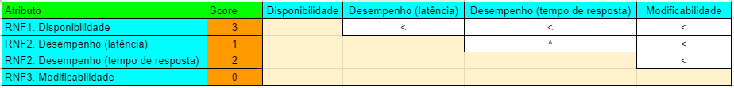
Priorização dos Atributos de Qualidade
24

Slide 25
Drivers da Arquitetura
Restrições de Business
25

Slide 26
Restrições de Business
O sistema Flip Framework estará funcional no início do próximo semestre escolar, numa versão teste.
Regulamento Geral da Proteção de Dados (RGPD).
Legislação de proteção de Direitos de Autor e Propriedade em Software.
Comercialização e licença (Instituto Nacional da Propriedade Industrial).
Financiamento da Universidade de Coimbra.
1
2
3
4
5
26
Notes:
Regulamento Geral da Proteção de Dados (RGPD) - No que concerne à política de utilização de cookies, a Flip Framework terá em conta toda a legislação referente a este assunto. Assim sendo, quando proceder à recolha de informações anónimas (tipo de browser, sistemas operativos, data e horas de acesso) terá de ter toda essa informação explícita, para que o utilizador possa consultar sempre que assim o desejar. Para além disso, o utilizador deve ser capaz de facilmente alterar os tipos de dados que permite que sejam recolhidos, de forma transparente.
Legislação de proteção de Direitos de Autor e Propriedade em Software – Não podemos usar ou alterar conteúdos que não nos pertencem para outros fins, sem um pedido de autorização prévio. Isto de acordo com a legislação sobre a propriedade em software.
Comercialização e licença – Devemos ter os contratos em dia, de forma a distribuir a aplicação de acordo com os direitos e deveres estabelecidos pelo Instituto Nacional da Propriedade Industrial (INPI).
5. Os recursos a que temos acesso estão restringidos ao financiamento que recebemos por parte da Universidade de Coimbra.

Slide 27
Drivers da Arquitetura
Restrições Técnicas
27

Slide 28
Restrições Técnicas
O sistema deve restringir corretamente o acesso aos utilizadores de acordo com a sua função.
O sistema deve suportar o protocolo FTP (File Transfer Protocol).
O sistema deve utilizar certificados TLS/SSL, de forma a permitir o uso de HTTPS.
Aplicação Web.
O sistema deve conseguir comunicar com os serviços do NONIO.
O sistema deve ser compatível com os seguintes browsers: Google Chrome, Firefox, Microsoft Edge, Safari, Opera.
1
2
3
4
5
6
28
Notes:
O sistema deve restringir corretamente o acesso aos utilizadores de acordo com a sua função. Um utilizador não autorizado não deve poder alterar, modificar ou adicionar materiais ou outros recursos associados a privilégios elevados.
2. O sistema, no carregamento ou submissão de ficheiros e no envio de mensagens por chat, deve garantir que não existem perdas de dados em relação aos documentos originais. Para tal, o sistema deve suportar o protocolo FTP (File Transfer Protocol).

Slide 29
Visão Geral da Arquitetura
29

Slide 30
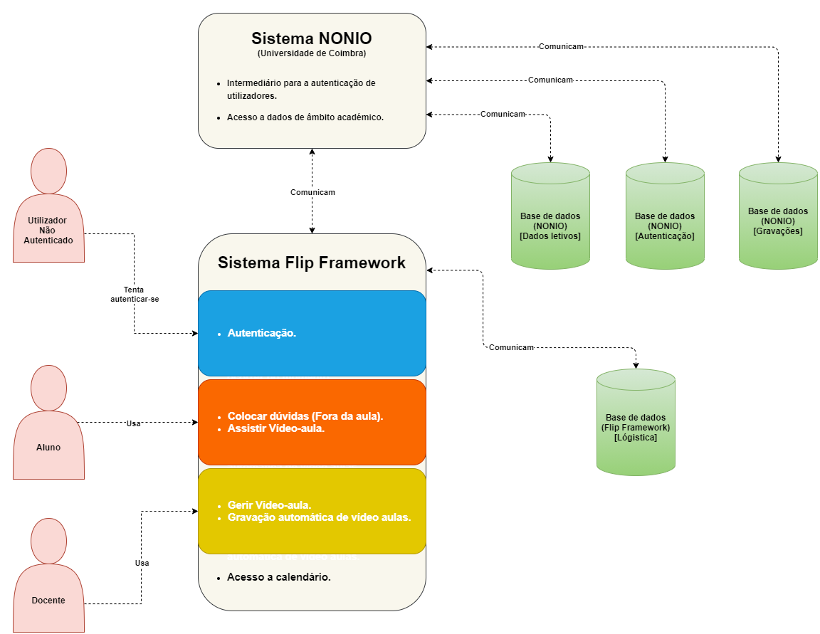
Primeira Visão Geral da Arquitetura
30

Slide 31

FIM
31

